Slide 1
3.4.4 鲁滨逊归结原理
基本思想
注意以下两个关键
第一，子句集中的子句之间是合取关系。因此，子句集中只要有一个子句为不可满足，则整个子句集就是不可满足的；
第二，空子句是不可满足的。因此，一个子句集中如果包含有空子句， 则此子句集就一定是不可满足的。
鲁滨逊归结原理基本思想
首先把欲证明问题的结论否定，并加入子句集，得到一个扩充的子句集S'。然后设法检验子句集S'是否含有空子句，若含有空子句，则表明S'是不可满足的；若不含有空子句，则继续使用归结法，在子句集中选择合适的子句进行归结，直至导出空子句或不能继续归结为止。
鲁滨逊归结原理包括
命题逻辑归结原理
谓词逻辑归结原理

Slide 2
3.4.4 鲁滨逊归结原理
命题逻辑的归结
归结推理的核心是求两个子句的归结式
(1) 归结式的定义及性质
定义23 若P是原子谓词公式，则称P与﹁P为互补文字。
定义24 设C1 和C2 是子句集中的任意两个子句，如果C1 中的文字L1 与C2 中的文字L2 互补，那么可从C1 和C2 中分别消去L1 和L2 ，并将C1 和C2 中余下的部分按析取关系构成一个新的子句C12 ，则称这一过程为归结，称C12 为C1 和C2 的归结式，称C1 和C2 为C12 的亲本子句。
例 设C1 =P∨Q∨R，C2 =﹁P∨S，求C1 和C2 的归结式C12 。
例 设C1 =﹁Q，C2 =Q，求C1 和C2 的归结式C12 。
Notes:
解：这里L1 =P，L2 =﹁P，通过归结可以得到
C12 = Q∨R∨S
解：这里L1 =﹁Q，L2 =Q，通过归结可以得到
C12 = NIL

Slide 3
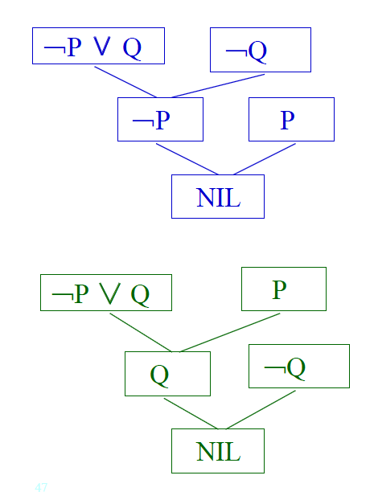
3.4.4 鲁滨逊归结原理
命题逻辑的归结
例 设C1 =﹁P ∨Q ，C2 =﹁ Q，C3 =P，求C1 、C2 、C3 的归结式C123 。
解：若先对C1 、C2 归结，可得到
C12 =﹁P
然后再对C12 和C3 归结，得到
C123 =NIL
如果改变归结顺序，同样可以得到相同的结果，即其归结过程是不 唯一的。
其归结归结过程可用右图来表示，该树称为归结树。

Slide 4
3.4.4 鲁滨逊归结原理
命题逻辑的归结
定理3.7 归结式C12是其亲本子句C1和C2的逻辑结论。
证明：（按定义）设C1 =L∨C1 ' ，C2 =﹁L∨C2 '关于解释I为真， 则只需证明C12 = C1 ' ∨C2 '关于解释I也为真。
对于解释I，L和﹁L中必有一个为假。
若L为假，则必有C1 '为真，不然就会使C1为假，这将与前提假设C1为真矛盾，因此只能有C1 '为真。
同理，若﹁L为假，则必有C2 '为真。
因此，必有C12 = C1 '∨C2 '关于解释I也为真。即C12是C1和C2的逻辑结论。

Slide 5
3.4.4 鲁滨逊归结原理
命题逻辑的归结
上述定理是归结原理中的一个重要定理，由它可得到以下两个推论：
推论1：设C1 和C2 是子句集S中的两个子句，C12 是C1 和C2 的归结式，若用C12 代替C1 和C2 后得到新的子句集S1 ，则由S1 的不可满足性可以推出原子句集S的不可满足性。即：
S1 的不可满足性⇒S的不可满足性
证明：设S={ C1 ，C2 ，C3 ，……，Cn }，C12 是C1 和C2 的归结式，则用C12 代替C1 和C2 后可得到一个新的子句集
S1 ={ C12 ，C3 ，…, Cn }
设S1 是不可满足的，则对不满足S1 的任一解释I，都可能有以下两种情况：
①解释I使C12 为真，则C3 ，……，Cn 中必有一个为假，即S是不可满足的。
②解释I使C12 为假，即﹁C12 为真，根据定理3.2有﹁(C1 ∧C2 )永真，即﹁ C1 ∨﹁C2 永真，它说明解释I使C1 为假，或C2 为假。即S也是不可满足的。
因此可以得出
S1 的不可满足性⇒S的不可满足性

Slide 6
3.4.4 鲁滨逊归结原理
命题逻辑的归结
推论2：设C1 和C2 是子句集S中的两个子句，C12 是C1 和C2 的归结式，若把C12 加入S中得到新的子句集S2 ，则S与S2 的不可满足性是等价的。即：
S2 的不可满足性⇔S的不可满足性
先证明⇐
设S={ C1 ，C2 ，C3 ，…，Cn }是不可满足的，则C1 ，C2 ，C3 ，…，Cn 中必有一子句为假，因而S2 ={ C12 ，C1 ，C2 ，C3 ，……，Cn }必为不可满足。
再证明⇒
设S2 是不可满足的,则对不满足S2 的任一解释I,都可能有以下两种情况：
①解释I使C12 为真，则C1 ，C2 ，C3 ，…，Cn 中必有一个为假，即S是不可满足的。
②解释I使C12 为假，即﹁C12 为真，根据定理3.2有﹁(C1 ∧C2 )永真，即﹁ C1 ∨﹁C2 永真，它说明解释I使C1 为假，或C2 为假。即S也是不可满足的。
由此可见S与S2 的不可满足性是等价的。即S的不可满足性⇔S2 的不可满足性

Slide 7
3.4.4 鲁滨逊归结原理
命题逻辑的归结
上述两个推论说明，为证明子句集S的不可满足性，只要对其中可进行归结得子句进行归结，并把归结式加入到子句集S中，或者用归结式代替他的亲本子句，然后对新的子句集证明其不可满足性就可 以了。
如果经归结能得到空子句，根据空子句的不可满足性，即可得到原子句集S是不可满足的结论。
在命题逻辑中，对不可满足的子句集S，其归结原理是完备的。
这种不可满足性可用如下定理描述：
定理3.8 子句集S是不可满足的，当且仅当存在一个从S到空子句的归结过程。

Slide 8
3.4.4 鲁滨逊归结原理
命题逻辑的归结
充分性：假设存在一个从S到空子句的归结过程，归结得到的子句集S2 的不可满足性⇒S的不可满足性，从而S不可满足。
必要性：由S不可满足知，它一定有一棵封闭语义树，如果这棵树中只有一个节点。则空子句在S中。否则有三个节点N，N1，N2,使得N1，N2是失败节点，N是它们的父节点。设
I(N)={m₁,m₂, · · · ,m_{n}}
I(N₁)={m₁,m₂, · · · ,m_{n},m_{n+1}}
I(N₂)={m₁,m₂, · · · ,m_{n},¬m_{n+1}}
I(N₁)和I(N₂)分别否定C1和C2，
C₁=C₁’∨¬m_{n+1}，C₂=C₂’∨m_{n+1}, I(N)否定C₁₂=C₁∨C₂
将C₁₂加入到S中得到S₁,于是S₁的封闭语义树比S的封闭语义树的节点数目减少。这一过程持续下去，直到空子句出现在子句集中。

Slide 9
3.4.4 鲁滨逊归结原理
谓词逻辑的归结
在谓词逻辑中，由于子句集中的谓词一般都含有变元，因此不能象命题逻辑那样直接消去互补文字。而需要先用一个合一对变元进行代换，然后才能进行归结。可见，谓词逻辑的归结要比命题逻辑的归结麻烦一些。
谓词逻辑的归结原理
谓词逻辑中的归结式可用如下定义来描述：
定义25 设C1和C2是两个没有公共变元的子句，L1和L2分别是C1和C2中的文字。如果L1和﹁L2存在一个最一般合一σ，则称
C12 =({C1σ}-{ L1σ})∪({ C2σ}-{ L2σ})
为C1和C2的二元归结式，而L1和L2为归结式上的文字。

Slide 10
3.4.4 鲁滨逊归结原理
谓词逻辑的归结
对以上讨论做以下两点说明:
(1) 这里之所以使用集合符号和集合的运算，目的是为了说明问题的方便。
即先将子句Ci σ和Li σ写成集合的形式，在集合表示下做减法和并集运算，然后再写成子句集的形式。
(2) 定义中还要求C1 和C2 无公共变元，这也是合理的。
例如C1 =P(x)，C2 =﹁P(f(x))，而S={ C1 , C2 }是不可满足的。但由于C1 和C2 的变元相同，就无法合一了。没有归结式，就不能用归结法证明S的不可满足性，这就限制了归结法的使用范围。
如果对C1 或C2 的变元进行换名，便可通过合一，对C1 和C2 进行归结。如上例，若先对C2 进行换名，即C2 =﹁P(f(y))，则可对C1 和C2 进行归结，得到一个空子句，从而证明了S是不可满足的。
事实上，在由公式集化为子句集的过程中，其最后一步就是做换名处理。因此，定义中假设C1 和C2 没有相同变元是可以的。

Slide 11
3.4.4 鲁滨逊归结原理
谓词逻辑的归结
例 设C1 =P(a)∨R(x)，C2 =﹁P(y)∨Q(b)，求C12
解：取L1 = P(a), L2 =﹁P(y)，则L1 和L2 的合一是σ={a/y}。根据定义可得
C12 =( {C1 σ}-{L1 σ}) ∪({C2 σ}-{L2 σ})
=({P(a), R(x)}-{P(a)})∪({﹁P(a), Q(b)}-{﹁P(a)})
=({R(x)})∪({Q(b)})= {R(x), Q(b)}
=R(x)∨Q(b)
例 设C1 =P(x)∨Q(a)，C2 =﹁P(b)∨R(x) ，求C12
解：由于C1 和C2 有相同的变元x，不符合谓词逻辑归结定义的要求。为了进行归结，需要修改C2 中变元x的名字为，令C2 =﹁P(b)∨R(y)。此时L1 = P(x), L2 =﹁P(b)，L1 和L2 的合一是σ={b/x}。则有
C12 =( {C1 σ}-{L1 σ})∪({C2 σ}-{L2 σ})
=({P(b), Q(a)}-{P(b)}) ∪({﹁P(b), R(y)}-{﹁P(b)})
=({Q(a)}) ∪({R(y)})= {Q(a), R(y)}
=Q(a)∨R(y)

Slide 12
3.4.4 鲁滨逊归结原理
谓词逻辑的归结
例 设C1 =P(x)∨﹁Q(b)，C2 =﹁P(a)∨Q(y)∨R(z)
解：对C1 和C2 通过合一{a/x, b/y}的作用，可以得到两个互补对。
注意：求归结式不能同时消去两个互补对，其结果不是二元归结式。如在σ={a/x, b/y}下，若同时消去两个互补对所得R(z)不是C1 和C2 的二元归结式。
例 设C1 =P(x)∨P(f(a))∨Q(x) ，C2 =﹁P(y)∨R(b)，求C12
解：对参加归结的某个子句，若其内部有可合一的文字，则在进行归结之前应先进行合一。本例C1 中有P(x)与P(f(a))，若它用们的合一σ={f(a)/x}进行代换，可得到
C1 σ=P(f(a))∨Q(f(a))
此时可对C1 σ与C2 进行归结。选L1 = P(f(a)), L2 =﹁P(y)，L1 和L2 的合一是σ={f(a)/y}，则可得到C1 和C2 的二元归结式为
C12 =R(b)∨Q(f(a))
其中，C1 σ为C1 的因子。若C中有两个或两个以上的文字具有合一σ，则称Cσ为子句C的因子。若Cσ是一个单文字，则称它为C的单元因子。
应用因子概念，可对谓词逻辑中的归结原理给出如下定义：

Slide 13
3.4.4 鲁滨逊归结原理
谓词逻辑的归结
定义26 若C1 和C2 是无公共变元的子句，则
① C1 和C2 的二元归结式;
② C1 和C2 的因子C2 σ2 的二元归结式；
③ C1 的因子C1 σ1 和C2 的二元归结式；
④ C1 的因子C1 σ1 和C2 的因子C2 σ2 的二元归结式。
这四种二元归结式都是子句C1 和C2 的二元归结式，记为C12 。
例 设C1 =P(y)∨P(f(x))∨Q(g(x)) ，C2 =﹁P(f(g(a)))∨Q(b)，求C12 。
解：对C1 ，取合一σ={f(x)/y}，得C1 的因子
C1 σ=P(f(x))∨Q(g(x))
对C1 的因子和C2 归结（σ={g(a)/x }），可得到C1 和C2 的二元归结式
C12 =Q(g(g(a)))∨Q(b)
说明：
对谓词逻辑，定理3.2仍然适用，即归结式C12 是其亲本子句C1 和C2 的逻辑结论。用归结式取代它在子句集S中的亲本子句，所得到的子句集仍然保持着原子句集S的不可满足性。
此外，对谓词逻辑定理3.3也仍然适用，即从不可满足的意义上说，一阶谓词逻辑的归结原理也是完备的

Slide 14
3.4.5归结演绎推理的方法
命题逻辑的归结反演
归结原理
假设F为已知前提，G为欲证明的结论，归结原理把证明G为F的逻辑结论转化为证明F∧﹁G为不可满足。
再根据定理3.1，在不可满足的意义上，公式集F∧﹁G与其子句集是等价的，即把公式集上的不可满足转化为子句集上的不可满足。
归结反演
应用归结原理证明定理的过程称为归结反演。
归结反演过程
在命题逻辑中，已知F，证明G为真的归结反演过程如下：
①否定目标公式G，得﹁G;
②把﹁G并入到公式集F中，得到{F，﹁G}；
③把{F，﹁G}化为子句集S。
④应用归结原理对子句集S中的子句进行归结，并把每次得到的归结式并入S中。如此反复进行，若出现空子句，则停止归结，此时就证明了G为真。

Slide 15
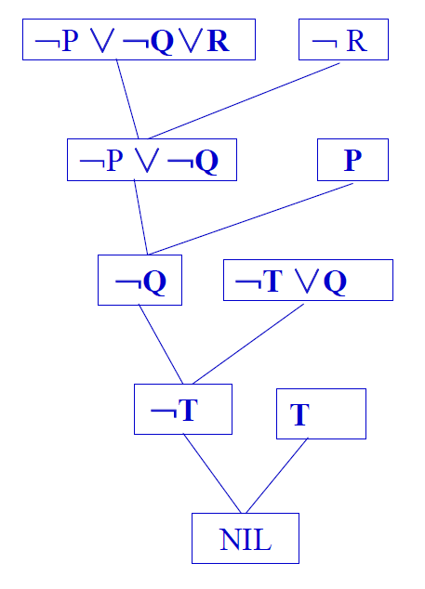
3.4.5归结演绎推理的方法
命题逻辑的归结反演
例 设已知的公式集为{P, (P∧Q)→R, (S∨T)→Q, T}，求证结论R
解：假设结论R为假, 将﹁R加入公式集，并化为子句集
S={P,﹁P∨﹁Q∨R, ﹁S∨Q, ﹁T∨Q, T, ﹁R}
其归结过程如右图的归结树所示。
其含义为：利用归结原理，对子句集进行归结， 并把所得的归结式并入子句集中；重复这 一过程，最后归结出了空子句。
根据归结原理的完备性，可知子句集S 是不可满足的，即﹁R为假，这就证明了R为真。

Slide 16
3.4.5归结演绎推理的方法
谓词逻辑的归结演绎推理
谓词逻辑的归结反演
谓词逻辑的归结反演过程与命题逻辑的归结反演过程相比，其步骤基本相同，但每步的处理对象不同。例如，在步骤(3)化简子句集时，谓词逻辑需要把由谓词构成的公式集化为子句集；在步骤(4)按归结原理进行归结时，谓词逻辑的归结原理需要考虑两个亲本子句的合一。
例 已知
F: (∀x)((∃y)(A(x, y)∧B(y))→(∃y)(C(y)∧D(x, y)))
G: ﹁(∃x)C(x)→(∀x)(∀y)(A(x, y)→﹁B(y))
求证G是F的逻辑结论。
证明：先把G否定，并放入F中，得到的{F, ﹁G}为
{(∀x)((∃y)(A(x,y)∧B(y))→(∃y)(C(y)∧D(x,y))),
﹁(﹁(∃x)C(x)→(∀x)(∀y)(A(x,y)→﹁B(y)))}

Slide 17
3.4.5归结演绎推理的方法
谓词逻辑的归结演绎推理
再把{F,﹁G}化成子句集，得到
(1) ﹁A(x,y)∨﹁B(y) ∨C(f(x))
(2) ﹁A(u,v)∨﹁B(v) ∨D(u,f(u))
(3) ﹁C(z)
(4) A(m,n)
(5) B(k)
其中，(1)、(2)是由F 化出的两个子句，(3)、(4)、(5)是由﹁G化出的3个子句。
最后应用谓词逻辑的归结原理对上述子句集进行归结，其过程为
(6) ﹁A(x,y)∨﹁B(y) 由(1)和(3)归结，取σ={f(x)/z}
(7) ﹁B(n) 由(4)和(6)归结，取σ={m/x,n/y}
(8) NIL 由(5)和(7)归结，取σ={n/k}
因此，G是F 的逻辑结论。
上述归结过程可用如下归结树来表示

Slide 18
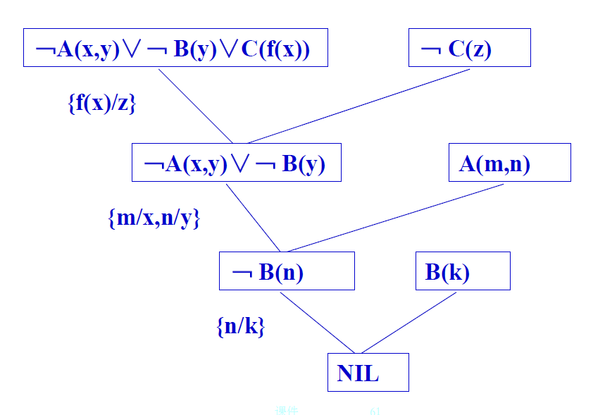
3.4.5归结演绎推理的方法
谓词逻辑的归结演绎推理

Slide 19
3.4.5归结演绎推理的方法
归结演绎推理的经典例子
例 “快乐学生”问题
假设：任何通过计算机考试并获奖的人都是快乐的，任何肯学习或幸运的人都可以通过所有考试，张不肯学习但他是幸运的，任何幸运的人都能获奖。
求证：张是快乐的。
解：先定义谓词：
Pass(x, y) x可以通过y考试
Win(x, prize) x能获得奖励
Study(x) x肯学习
Happy(x) x是快乐的
Lucky(x) x是幸运的

Slide 20
3.4.5归结演绎推理的方法
归结演绎推理的经典例子
再将问题用谓词表示如下：
“ 任何通过计算机考试并获奖的人都是快乐的”
(∀x)(Pass(x, computer)∧Win(x, prize)→Happy(x))
“ 任何肯学习或幸运的人都可以通过所有考试”
(∀x) (∀y) (Study(x)∨Lucky(x)→Pass(x, y))
“ 张不肯学习但他是幸运的”
﹁Study(zhang)∧Lucky(zhang)
“ 任何幸运的人都能获奖”
(∀x) (Lucky(x)→Win(x, prize))
结论“ 张是快乐的”的否定
﹁Happy(zhang)

Slide 21
3.4.5归结演绎推理的方法
归结演绎推理的经典例子
将上述谓词公式转化为子句集如下：
(1) ﹁Pass(x, computer)∨﹁Win(x, prize)∨Happy(x)
(2) ﹁Study(y)∨Pass(y, z)
(3) ﹁Lucky(u)∨Pass(u, v)
(4) ﹁Study(zhang)
(5) Lucky(zhang)
(6) ﹁Lucky(w)∨Win(w, prize)
(7) ﹁Happy(zhang) (结论的否定)

Slide 22
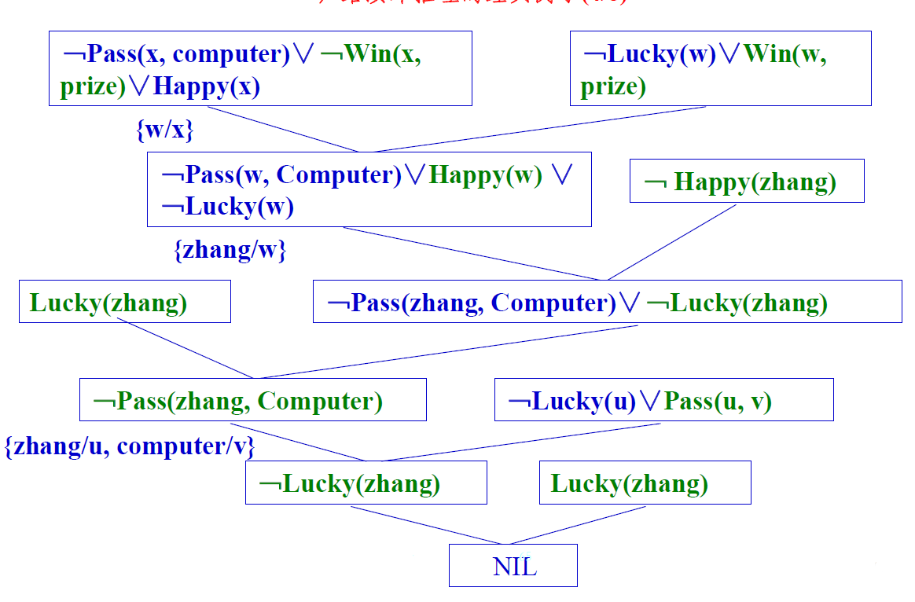
3.4.5归结演绎推理的方法
归结演绎推理的经典例子

Slide 23
3.4.5归结演绎推理的方法
归结演绎推理的经典例子
下面再给出一个经典的归结问题
例 “激动人心的生活”问题
假设：所有不贫穷并且聪明的人都是快乐的，那些看书的人是聪明的。李明能看书且不贫穷，快乐的人过着激动人心的生活。
求证：李明过着激动人心的生活。
解：先定义谓词：
Poor(x) x是贫穷的
Smart(x) x是聪明的
Happy(x) x是快乐的
Read(x) x能看书
Exciting(x) x过着激动人心的生活

Slide 24
3.4.5归结演绎推理的方法
归结演绎推理的经典例子
再将问题用谓词表示如下：
“ 所有不贫穷并且聪明的人都是快乐的”
(∀x)((﹁Poor(x)∧Smart(x))→Happy(x))
“ 那些看书的人是聪明的”
(∀y) (Read(y) →Smart(y))
“ 李明能看书且不贫穷”
Read(Liming)∧﹁Poor(Liming)
“ 快乐的人过着激动人心的生活”
(∀z) (Happy(z)→Exciting(z))
目标“ 李明过着激动人心的生活”的否定
﹁Exciting(Liming)

Slide 25
3.4.5归结演绎推理的方法
归结演绎推理的经典例子
将上述谓词公式转化为子句集如下：
(1) Poor(x)∨﹁Smart(x)∨Happy(x)
(2) ﹁Read(y)∨Smart(y)
(3) Read(Liming)
(4) ﹁Poor(Liming)
(5) ﹁Happy(z)∨Exciting(z)
(6) ﹁Exciting(Liming) (结论的否定)

Slide 26
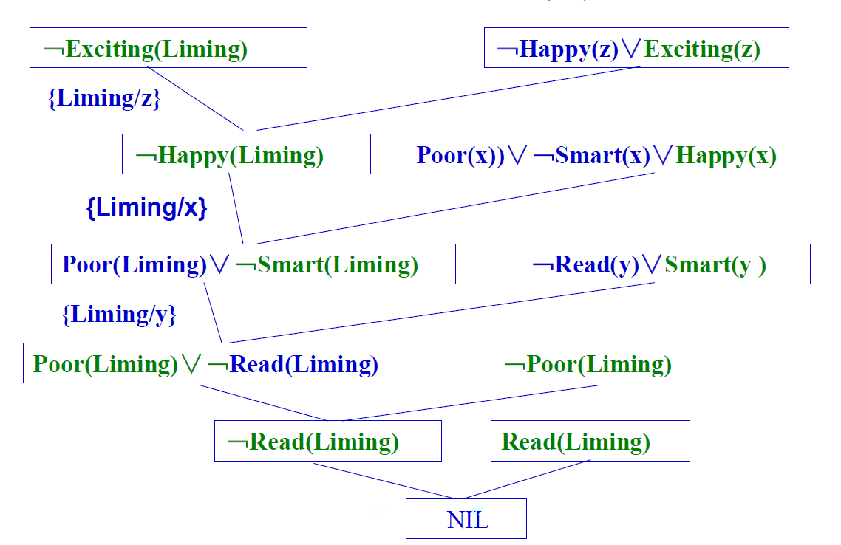
3.4.5归结演绎推理的方法
归结演绎推理的经典例子

Slide 27
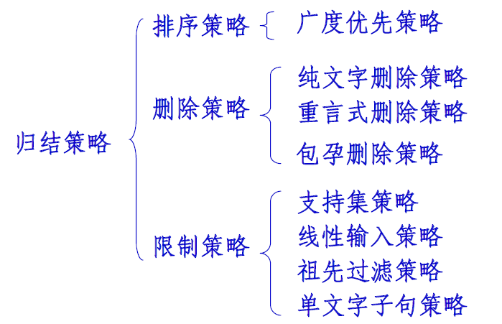
3.4.6归结演绎推理的归结策略
归结策略是指在归结演绎推理过程的每一步如何选择进行归结的子句对， 以尽快得到空子句的策略。
不同的归结策略影响归结过程、归结推理效率和完备性。
目前，常用的归结策略可分为三大类。

Slide 28
3.4.6归结演绎推理的归结策略
1. 排序策略
广度优先是一种穷尽子句比较的复杂搜索方法。设初始子句集为S0 ，广度优先策略的归结过程可描述如下：
(1) 从S0 出发，对S0 中的全部子句作所有可能的归结，得到第一层归结式，把这些归结式的集合记为S1 ;
(2) 用S0 中的子句与S1 中的子句进行所有可能的归结，得到第二层归结式，把这些归结式的集合记为S2 ;
(3) 用S₀和S1 中的子句与S2 中的子句进行所有可能的归结，得到第三层归结式，把这些归结式的集合记为S3 ;
如此继续，知道得出空子句或不能再继续归结为止。

Slide 29
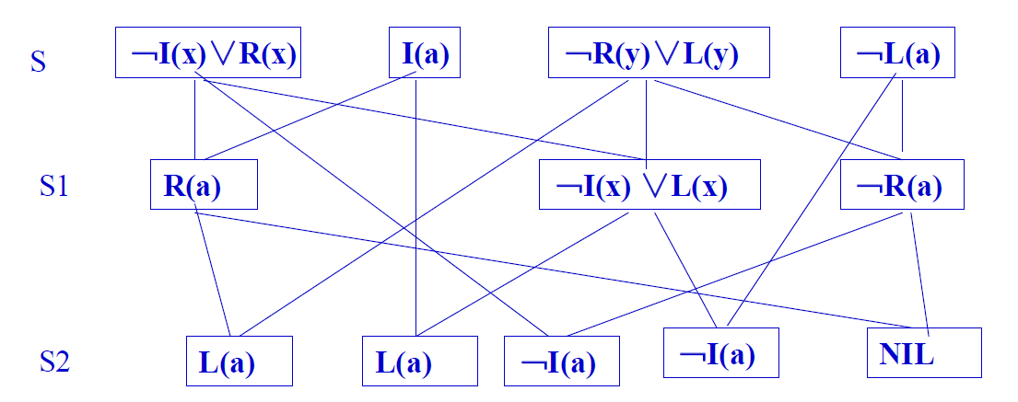
3.4.6归结演绎推理的归结策略
1. 排序策略
例 设有如下子句集：
S={﹁I(x)∨R(x), I(a), ﹁R(y)∨L(y), ﹁L(a) }
用宽度优先策略证明S为不可满足。
解：宽度优先策略的归结树如下：
广度优先策略是一种穷尽法，其归结效率较低，当问题比较复杂时，还可能会出现组合爆炸。
广度优先策略是完备的，并当问题有解时，它一定能找到最短归结路径。
当问题较小时，广度优先策略仍然是一种较好的归结策略。

Slide 30
3.4.6归结演绎推理的归结策略
2. 删除策略
基本思想：归结过程在寻找可归结子句时，子句集中的子句越多，需要付出的代价就会越大。如果在归结时能把子句集中无用的子句删除掉，这就会缩小搜索范围，减少比较次数，从而提高归结效率。
纯文字删除法
纯文字：如果某文字L在子句集中不存在可与其互补的文字﹁L，则称该文字为纯文字。
在归结过程中，纯文字不可能被消除，用包含纯文字的子句进行归结也不可能得到空子句，因此对包含纯文字的子句进行归结是没有意义的，应该把它从子句集中删除。
对子句集而言，删除包含纯文字的子句，是不影响其不可满足性的。例如，对子句集
S={P∨Q∨R, ﹁Q∨R, Q, ﹁R}
其中P是纯文字，因此可以将子句P∨Q∨R从子句集S中删除。

Slide 31
3.4.6归结演绎推理的归结策略
2. 删除策略
重言式删除法
重言式：如果一个子句中包含有互补的文字对，则称其为重言式。如
P(x)∨﹁P(x), P(x)∨Q(x)∨﹁P(x)
都是重言式。
重言式是真值为真的子句。对一个子句集来说，不管是增加还是删除一个真值为真的子句，都不会影响该子句集的不可满足性。因此，可删去。
包孕删除法
包孕：设有子句C1 和C2 ，如果存在一个置换σ，使得C1 σ⊆C2 ，则称C1 包 孕于 C2 。例如
P(x) 包孕于 P(a) σ={a/x}
P(x) 包孕于 P(a)∨Q(z) σ={a/x}
P(x) ∨Q(a) 包孕于P(f(a))∨Q(a)∨R(y) σ={f(a)/x}
P(x) ∨Q(y) 包孕于P(a)∨Q(u)∨R(w) σ={a/x, u/y}
对子句集来说，把其中包孕的子句删去后，不会影响该子句集的不可满足 性。因此，可从子句集中删除哪些包孕的子句。

Slide 32
3.4.6归结演绎推理的归结策略
3.限制策略
支持集策略
支持集策略是沃斯(Wos)等人在1965年提出的一种归结策略。
基本思想：要求每一次参加归结的两个亲本子句中，至少应该有一个是由目标公式的否定所得到的子句或它们的后裔。
可以证明支持集策略是完备的，即当子句集为不可满足时，则由支持集策略一定能够归结出一个空子句。
也可以把支持集策略看成是在宽度优先策略中引入了某种限制条件，这种限制条件代表一种启发信息，因而有较高的效率
例设有如下子句集：
S={﹁I(x)∨R(x), I(a),﹁R(y)∨L(y), ﹁L(a) }
其中，﹁I(x)∨R(x)为目标公式的否定。用支持集策略证明S为不可满足。

Slide 33
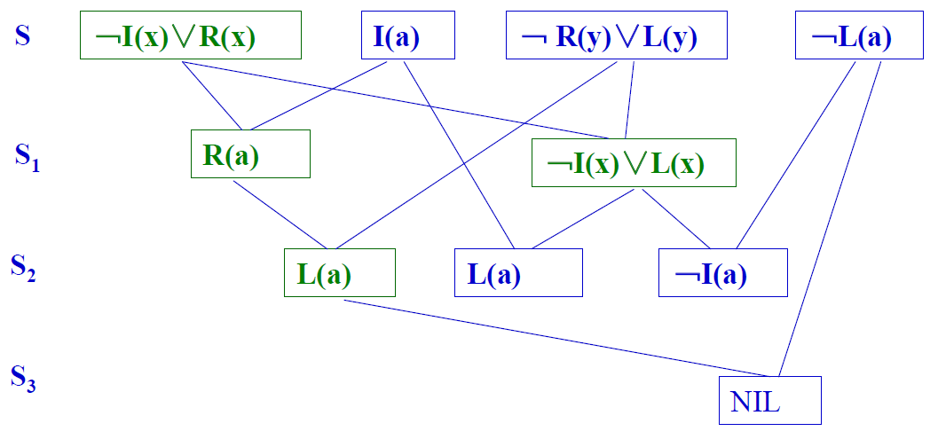
3.4.6归结演绎推理的归结策略
3.限制策略
支持集策略
可见，各级归结式数目要比宽度优先策略生成的少，但在第二级还没有空子句。即这种策略限制了子句集元素的剧增，但却增加了空子句的深度。

Slide 34
3.4.6归结演绎推理的归结策略
3.限制策略
线形输入策略
基本思想：要求每次参加归结的两个亲本子句中，至少应该有一个是初始子句集中的子句。所谓初始子句集是指开始归结时所使用的子句集。
该策略可限制生成归结式的数目，简单高效，但是一种不完备策略。如：
S={﹁Q(x)∨﹁P(x), Q(y)∨﹁P(y) , ﹁Q(w)∨P(w), Q(a)∨P(a)}
从S出发可找到一棵归结反演树，但却不存在线性输入策略的归结反演树。
例 用线性输入策略证明如下子句集S为不可满足
S={﹁I(x)∨R(x), I(a), ﹁R(y)∨L(y), ﹁L(a) }

Slide 35
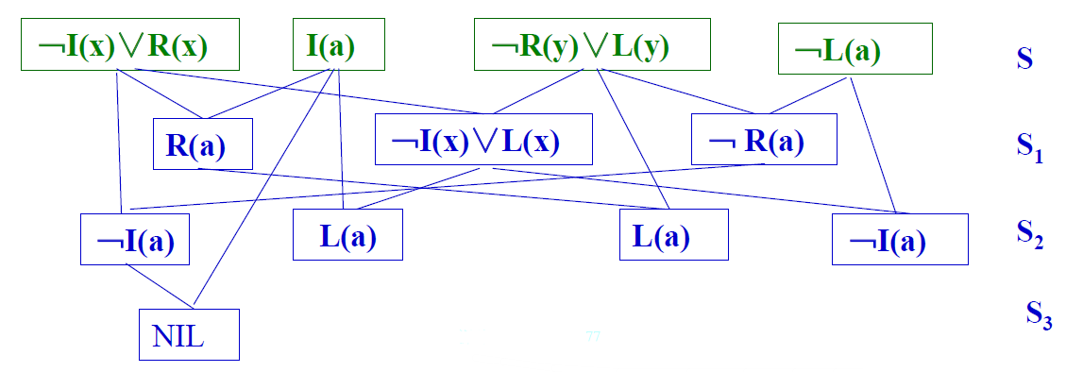
3.4.6归结演绎推理的归结策略
3.限制策略
线形输入策略

Slide 36
3.4.6归结演绎推理的归结策略
3.限制策略
祖先过滤策略
这种策略与线性输入策略有点相似，但是，放宽了对子句的限制。
基本思想：每次参加归结的两个亲本子句，只要满足以下两个条件中的任意一个就可进行归结：
(1) 两个亲本子句中至少有一个是初始子句集中的子句。
(2) 如果两个亲本子句都不是初始子句集中的子句，则一个子句应该是另一个子句的先辈子句。
所谓一个子句(例如C1)是另一个子句(例如C2)的先辈子句是指C2是由C1与别的子句归结后得到的归结式。
可以证明祖先过滤策略也是完备的。

Slide 37
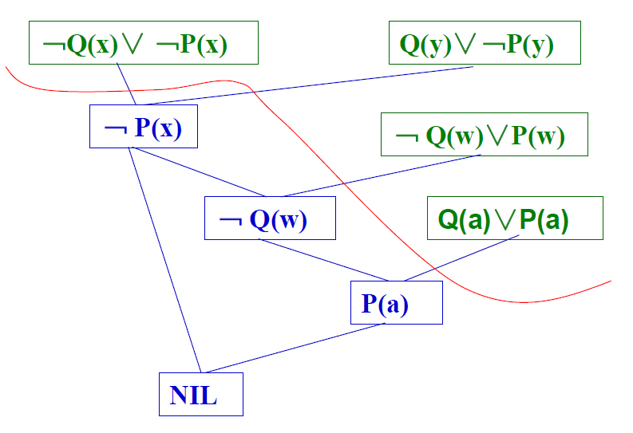
3.4.6归结演绎推理的归结策略
3.限制策略
祖先过滤策略
例 设有如下子句集：
S={﹁Q(x)∨﹁P(x), Q(y)∨﹁P(y)，﹁Q(w)∨P(w) , Q(a)∨P(a) }
用祖先过滤策略证明S为不可满足
解：其祖先过滤策略归结策略的归结过程如下图

Slide 38
3.4.6归结演绎推理的归结策略
3.限制策略
单文字子句策略
单文字：如果一个子句只包含一个文字，则称此子句为单文字子句。
基本思想：要求每次参加归结的两个亲本子句中至少有一个子句是单文字子句。
单文字子句策略是对支持集策略的进一步改进，单文字子句策略是不完备的，即当子句集为不可满足时，用这种策略不一定能归结出空子句。
采用单文字子句策略，归结式包含的文字数将少于其亲本子句中的文字数，这将有利于向空子句的方向发展，因此会有较高的归结效率。

Slide 39
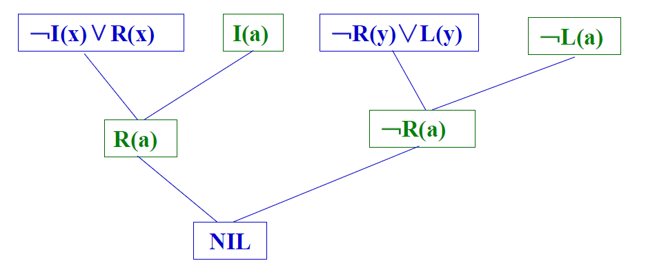
3.4.6归结演绎推理的归结策略
3.限制策略
单文字子句策略
例 设有如下子句集：
S={﹁I(x)∨R(x), I(a), ﹁R(y)∨L(y), ﹁L(a) }
用单文字子句策略证明S为不可满足。
小结：上面分别讨论了几种基本的归结策略，但在实际应用中，还可以把几种策略结合起来使用。总之，在选择归结反演策略时，主要应考虑其完备性和效率问题。

Slide 40
3.4.7用归结反演求取问题的答案
归结原理出了可用于定理证明外，还可用来求取问题答案，其思想与定理证明相似。
一般步骤为：
把已知条件用谓词公式表示，并化成相应的子句集S₁；
把待求解的问题也用谓词公式表示，然后将其否定，并与谓词ANSWER构成析取式G₁；
把G₁化为子句集S₂，并把子句集S₂与S₁合并构成新子句集S；
对子句集S应用谓词归结原理进行归结，在归结过程中通过合一置换，改变ANSWER中的变元；
如果得到归结式ANSWER，则问题的答案就在ANSWER谓词中。

Slide 41
3.4.7用归结反演求取问题的答案
例 已知:
(1)如果x和y是同班同学，则x的老师也是y的老师。
(2)王先生是小李的老师。
(3)小李和小张是同班同学。
问：小张的老师是谁？

Slide 42
3.4.7用归结反演求取问题的答案
解：T(x,y)表示x是y的老师，C(x,y)表示x与y是同班同学，则
① 已知可表示成如下的谓词公式：
F₁: (∀x)(∀y)(∀z)(C(x,y)∧T(z,x)→T(z,y))
F₂:T(Wang,Li)
F₃:C(Li,Zhang)
将它们化成子句集为
S1={﹁C(x,y)∨﹁T(z,x)∨T(z,y)),T(Wang,Li), C(Li,Zhang）}

Slide 43
3.4.7用归结反演求取问题的答案
②把问题用谓词公式表示，并将其否定与谓词ANSWER作析取：
设小张的老师是u，则有T(u,Zhang)
G1: ﹁ T(u,Zhang)∨ANSWER(u)
③ 将析取式G1化成子句集S2,并将S1与S2合并为新子句集S：
S2={﹁T(u,Zhang)∨ANSWER(u)}
S=S1∪S2
={﹁C(x,y)∨﹁T(z,x)∨T(z,y)), …….(a)
T(Wang,Li), …….(b)
C(Li,Zhang), …….(c)
﹁T(u,Zhang)∨ANSWER(u)} …….(d)

Slide 44
3.4.7用归结反演求取问题的答案
④ 应用归结原理进行归结：
(e) ﹁C(Li,y)∨T(Wang,y) [a与b归结，（Li/x,Wang/z)]
(f)﹁ C(Li,Zhang) ∨ANSWER(u) [d与e归结，（Wang/u,Zhang/y)]
(g) ANSWER(Wang) [c与f归结]
⑤ 得到归结式ANSWER（Wang），答案即在其中：
u=Wang，即小张的老师是王先生。

